Slide 1
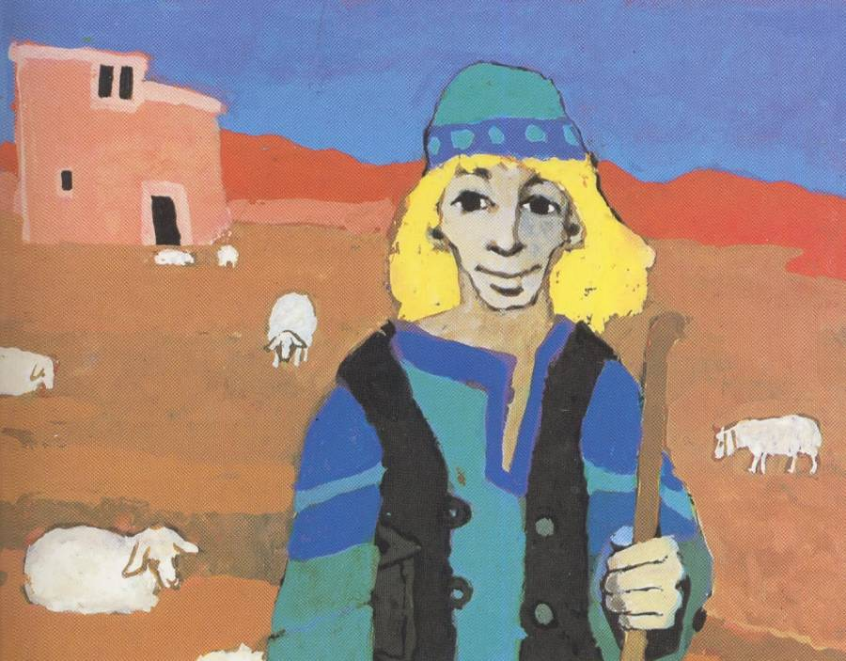

14
David
1 Sa 16 – 2 Sa 6
Notes:
David serà coronat rei

Slide 2
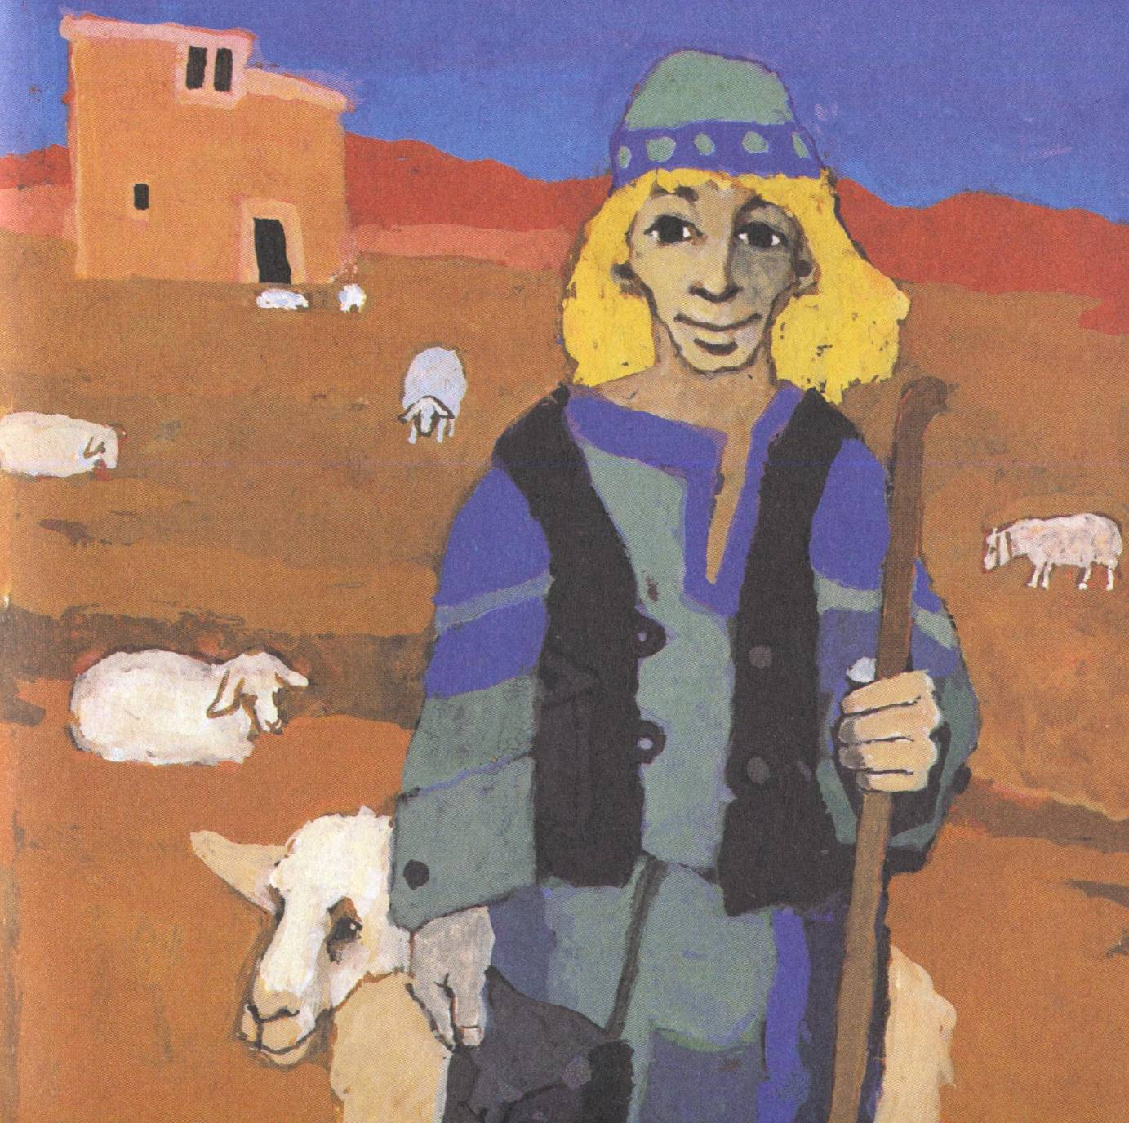
David és un pastor,
cuida del ramat d’ovelles.
Viu amb els seus
pares a Betlem.
Els seus germans
ja són grans.

Slide 3
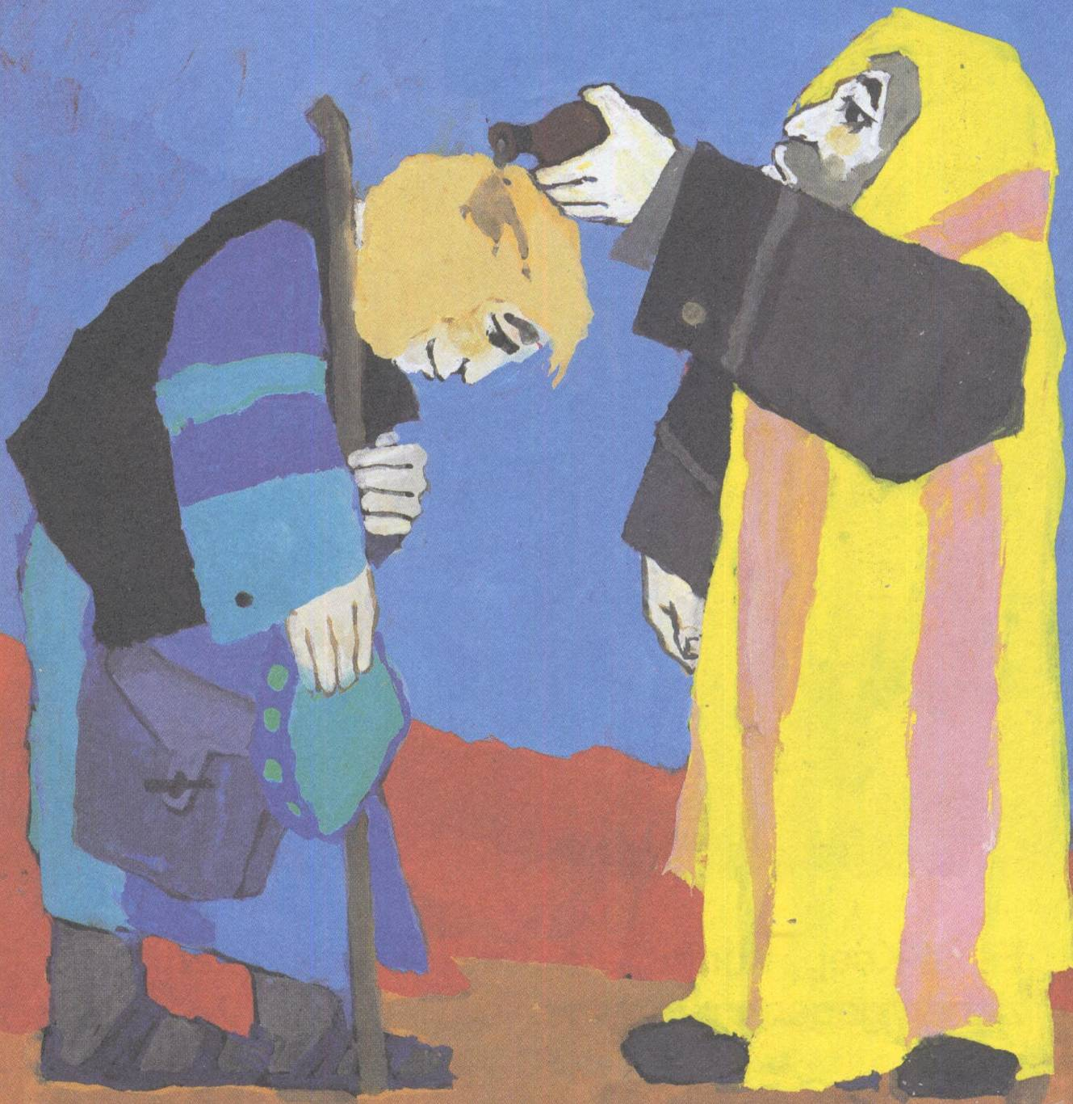
Un home
va a trobar
David.
Déu envia
aquest home.
Ell l’ungeix
amb oli.
David diu:
‘Jo seré més
Endavant
Rei dels
Israelites’.

Slide 4
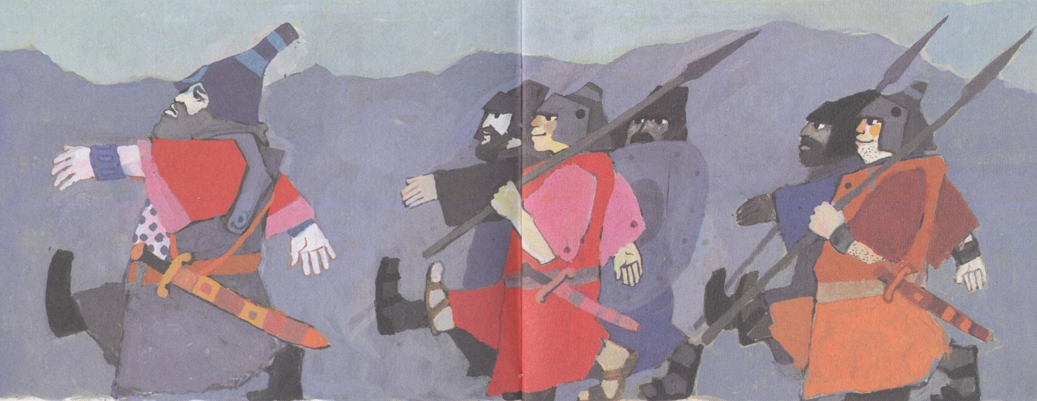
Hi ha guerra.
El rei Saúl i els seus soldats van a trobar l’enemic.
El germans més grans de David van amb ells.

Slide 5
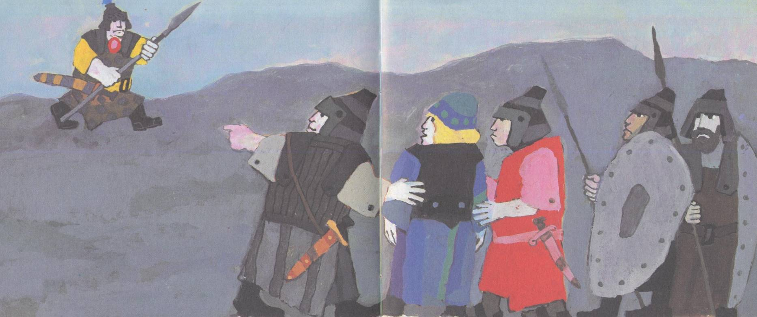
Entre els enemics hi ha un gegant.
Es diu Goliat.
David visita als seus germans.
Ells senyalen al gegant.

Slide 6
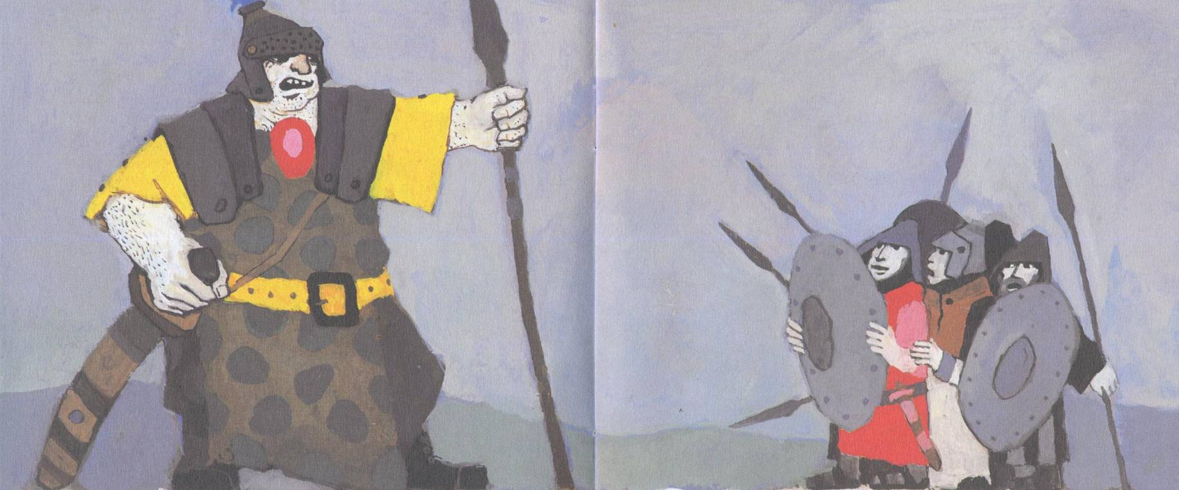
El gegant crida:
¿Qui vol lliutar contra mi?
Cap soldat vol lluitar contra el gegant.

Slide 7
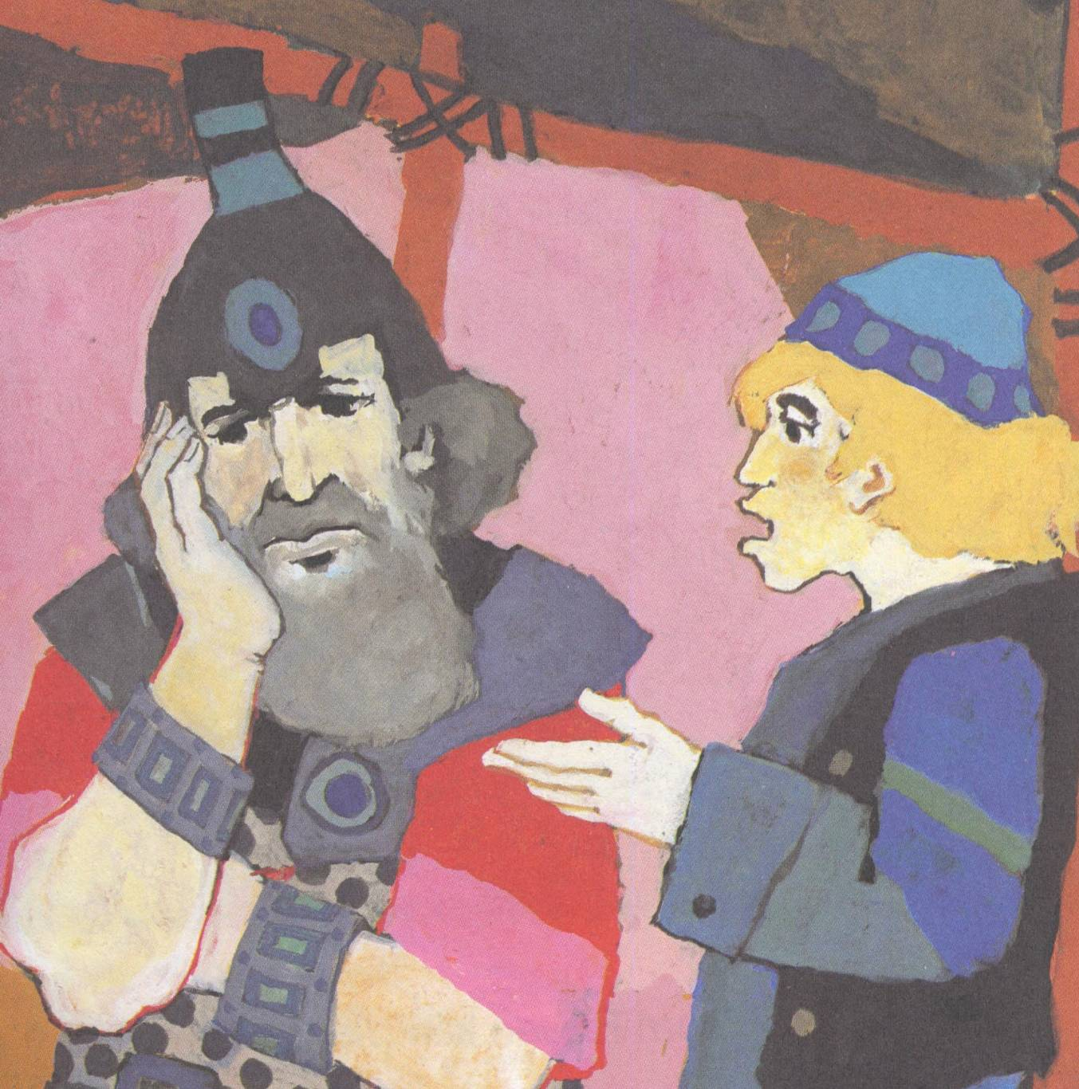
David diu al rei:
‘Tothom té por
del gegant,
però jo lluitaré
contra ell.
Déu m’ajudarà’.

Slide 8
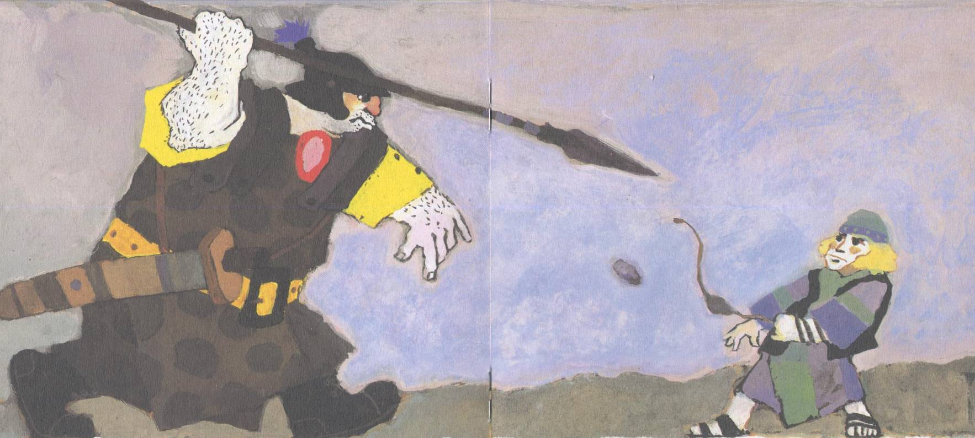
El gegant està furiós.
Es llença contra David.
David pren la seva fona i li llança una pedra.
La pedra fereix al gegant en el cap.

Slide 9
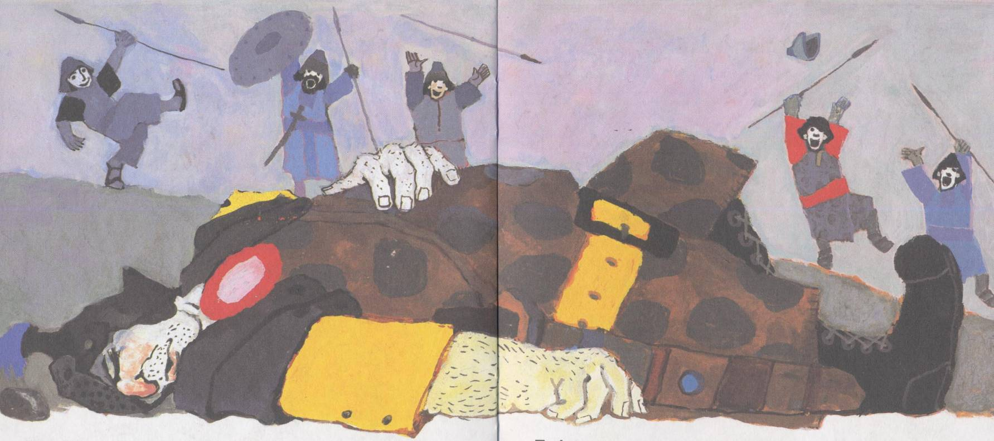
El gegant cau a terra i mor.
Els israelites estan contents.

Slide 10
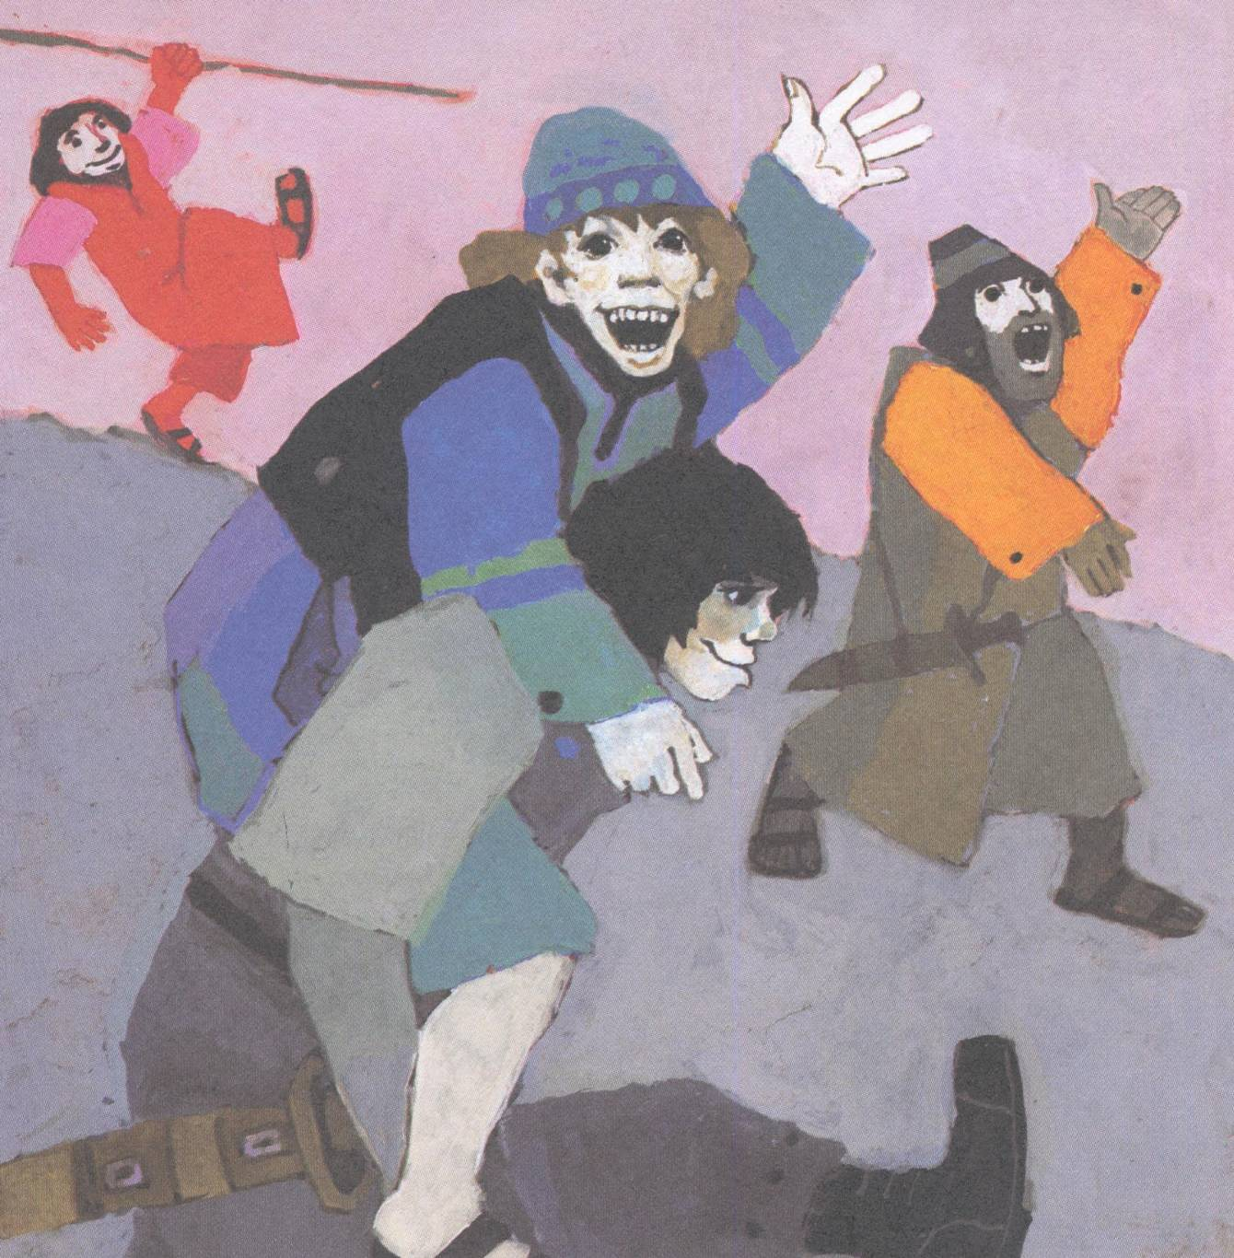
Els israelites
canten:
David
ha guanyat
al gegant.

Slide 11
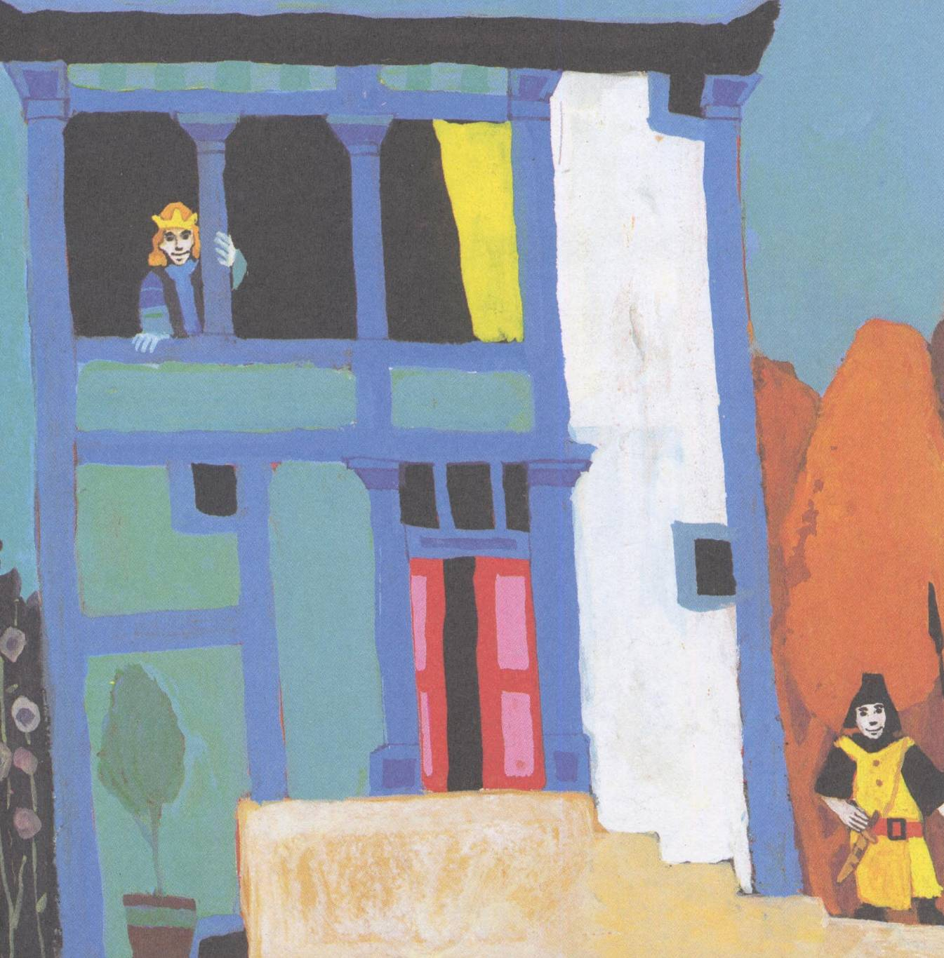
Després
de molts anys
David
és nomenat
rei.
Conquesta
la terra
de Jerusalem
i viu
al seu palau.

Slide 12
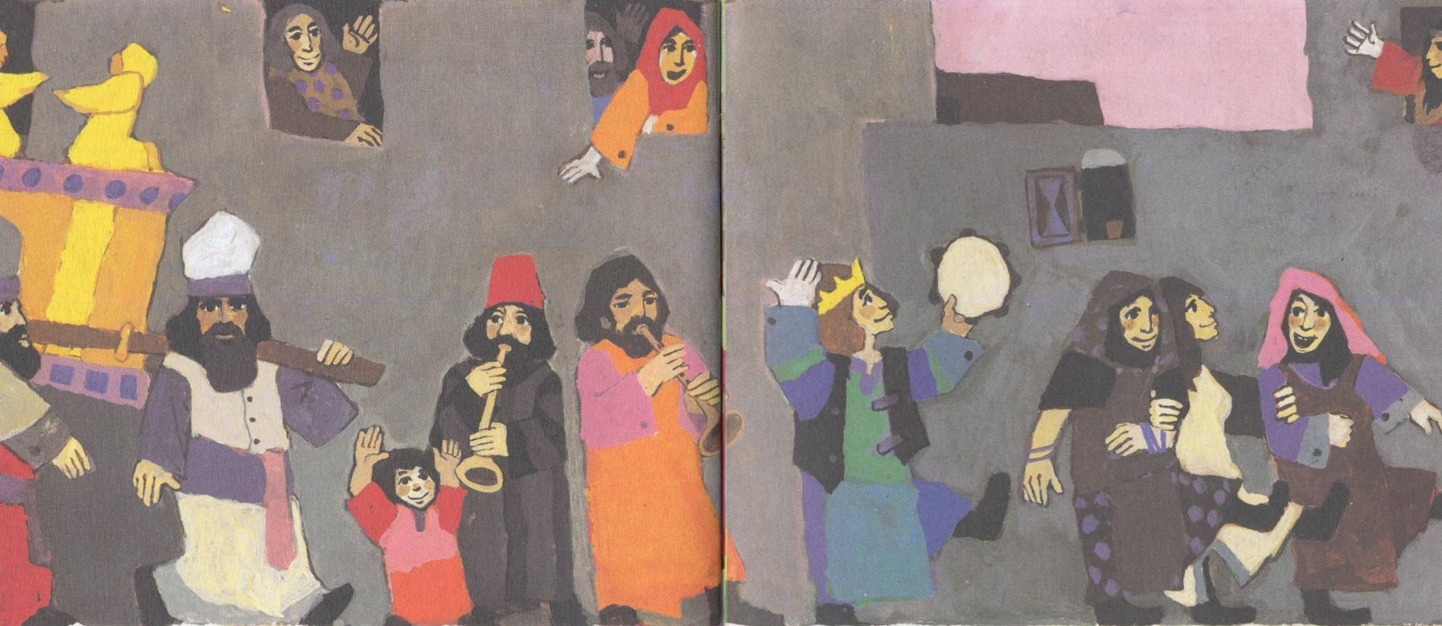
El rei David porta la caixa d’or a Jerusalem.
Dins la caixa d’or hi ha les taules de pedra.
A les taules hi ha escrits els Manaments de Déu

Slide 13
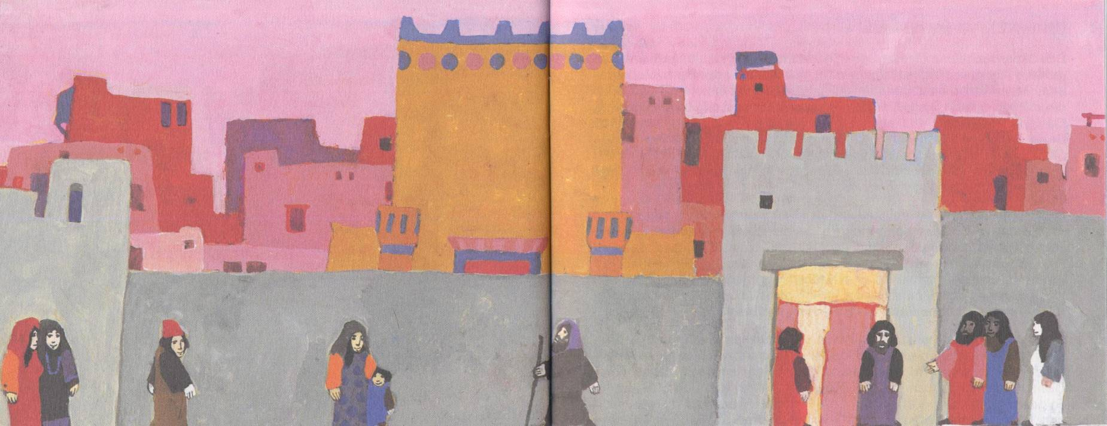
Els israelites construeixen una gran i formosa casa.
És el temple.
A dins hi posen la caixa d’or.
Molta gent va al temple a resar.

